Slide 1
Enkeltfaglig eksamen i samfundsfag på KS
Workshop om
workshop om eksamensmaterialer og eksamen ud fra flerfaglige og enkeltfaglige forløb.

Slide 2
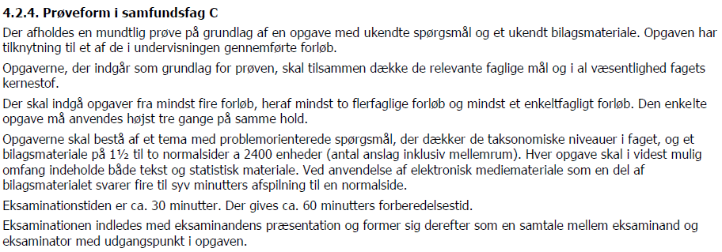
Læreplanen om den nye eksamensform

Slide 3
Læreplanen om den nye eksamensform
Ligner samfundsfag C:
Ukendt bilagsmateriale…
…med spørgsmål, der dækker de taksonomisk niveau
…forberedelse og eksamen (dog ændret til 60-30)
Men noget er nyt:
Opgaverne skal bestå af et tema med problem-orienterede spørgsmål (som på samf B)
Der skal indgå opgaver fra mindst fire forløb, heraf mindst to flerfaglige forløb og mindst et enkeltfagligt forløb

Slide 4
1. problemorienterede spørgsmål
Hvad forstås ved problemorienterede spørgsmål?
Der tages afsæt i at kunne identificere et eller flere problemer
Dette problem skal eleven så kunne forklare…
…Og give forslag til løsninger på (egne eller andres løsninger)
IDENTIFICERE FORKLARE OPSTILLE
PROBLEMER ÅRSAG(ER) LØSNINGER
Kræver træning
i at læse problem-
fokuseret
Kræver brug af faglig viden, begreber og teori
Innovative kompetencer og/eller fagets viden, begreber og teori

Slide 5
1. problemorienterede spørgsmål
Hvorfor problemorienterede spørgsmål?
Giver en mere induktiv arbejdsform
Ligner den måde vi arbejder på i KS med:
Relevante og nutidige cases
Afsæt i elevernes undren

Slide 6
1. problemorienterede spørgsmål
Hvordan: Bents universalformulering

Slide 7
Workdelen
Prøv at omdanne de udleverede eksamens-spørgsmål til et problemorienteret spørgsmål
Overvej:
Er Bents universalmodel en god løsning?
Kan man uden videre bruge de samme bilag?
Eller kræver det en bestemt type bilag at lave problemorienterede spørgsmål?
Hvordan skal vi træne det i undervisningen?
Upload her:
https://padlet.com/mp5/FIP2

Slide 8
Eksempler på eksamensspørgsmål
Unge og identitet
1. Redegør for de problemer, som unge mennesker ifølge bilag 1 og bilag 2 står over for i det senmoderne samfund
2. Forklar hvilke årsager der kan være til, at unge føler sig stressede. Inddrag teori af Giddens og Ziehe samt andre relevante begreber.
3. Diskuter med afsæt i bilag 3, hvem der har ansvaret for at hjælpe den unge med at løse problemerne. Inddrag begrebet social arv.
Kulturmøder i ghettoen
1. Redegør for de problemer, som ghettoer udgør for det danske samfund. Her skal du inddrage bilag 1 og 2.
2. Analyser hvilken kulturmødestrategi, der lægges op til i bilag 3. Inddrag begreberne assimilation, integration og segregering.
3. Diskuter med afsæt i bilagene, hvordan samfundet kan løse udfordringerne i ghettoerne. Inddrag viden om partier og ideologier.
Økonomi og velfærd
1. Redegør for de udfordringer, som dansk økonomi står over for ifølge bilag 1
2. Undersøg hvilke årsager, der er til disse udfordringer. Inddrag bilag 2 og 3, samt viden om velfærdsstatens klemmer.
3. Diskuter hvad man fra politisk side kan gøre for at løse udfordringerne. Inddrag viden om økonomiske politikker samt om ideologierne.

Slide 9
2. Flerfaglige og enkeltfaglige forløb
Tidligere:
Historie
Religion
KS-eksamen
Samfundsfag

Slide 10
2. Flerfaglige og enkeltfaglige forløb
Nu:
Historie
Religion
KS-eksamen
Samfundsfag
Ekstern enkeltfaglig eksamen

Slide 11
2. Flerfaglige og enkeltfaglige forløb
Nye udfordringer
A) At træne det problemorienterede i undervisningen
Og dermed også at tilrettelægge problemorienteret undervisning
B) At træne eleverne til to eksamensformer i samfundsfag
Problemorienterede spørgsmål
KS synopsis

Slide 12
2. Flerfaglige og enkeltfaglige forløb
A) At træne det problemorienterede i undervisningen
Problemorienteret forløb 1
Problemorienteret forløb 2
Lektion 1
Lektion 2
Lektion 3
Afdække problemet
Lektion 1
Lektion 2
Lektion 3
Lektion 4
Lektion 5
Lektion 6
Forklare problemet
Lektion 4
Lektion 5
Lektion 6
Afdække problemet
Forklare problemet
Løse problemet
Lektion 7
Lektion 8
Lektion 9
Løse problemet
Lektion 7
Lektion 8
Lektion 9

Slide 13
2. Flerfaglige og enkeltfaglige forløb
A) At træne det problemorienterede i undervisningen
Problemformulering til hele forløbet:

Slide 14
2. Flerfaglige og enkeltfaglige forløb
A) At træne det problemorienterede i undervisningen
Problemformulering til enkelte lektioner:

Slide 15
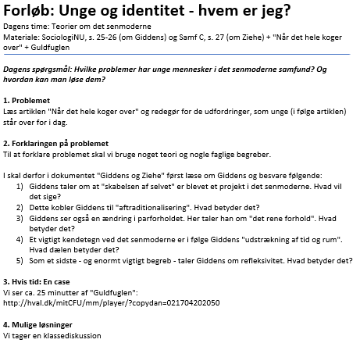
2. Flerfaglige og enkeltfaglige forløb
A) At træne det problemorienterede i undervisningen
Opbygning af de enkelte lektioner:

Slide 16
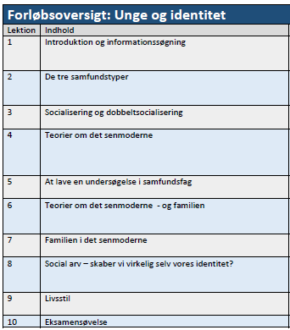
2. Flerfaglige og enkeltfaglige forløb
A) At træne det problemorienterede i undervisningen
Eksamensøvelse som afslutning på forløb

Slide 17
2. Flerfaglige og enkeltfaglige forløb
B) At træne eleverne til to eksamensformer i samfundsfag
Forløb 1: Enkeltfagligt
Forløb 2: Flerfagligt
Problemorienteret undervisning
Problemorienteret undervisning
His.
Problemorienteret undervisning
Problemorienteret undervisning
Rel.
Problemorienteret undervisning
Problemorienteret undervisning
Samf.
Afsluttes med eksamensøvelse
Afsluttes med synopsis-øvelse

Slide 18
Afrunding
Link til:
Tre problemorienterede forløb
Eksempler på problemorienterede eksamensspørgsmål
Vores PowerPoint
Findes her: http://llk.dk/wo9fst

